Slide 1
Code::Blocks
建立專案

Slide 2
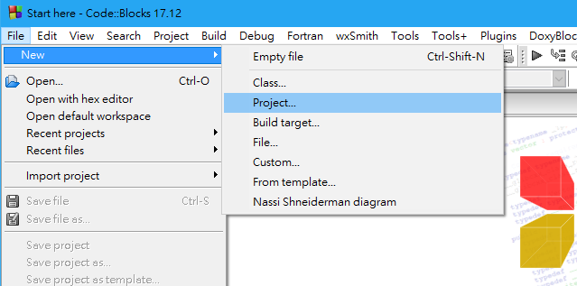
建立專案
File > New > Project…

Slide 3
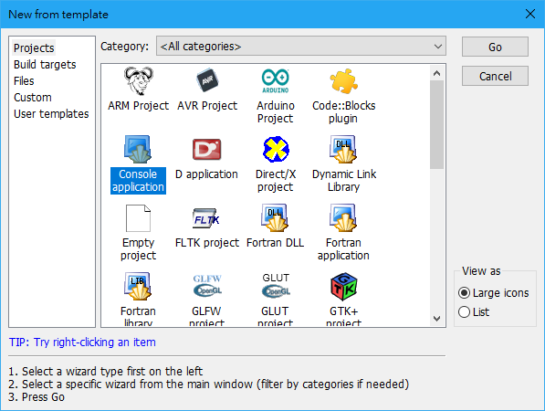
建立專案
選取 Console application
Go

Slide 4
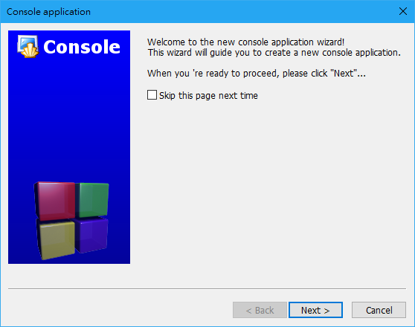
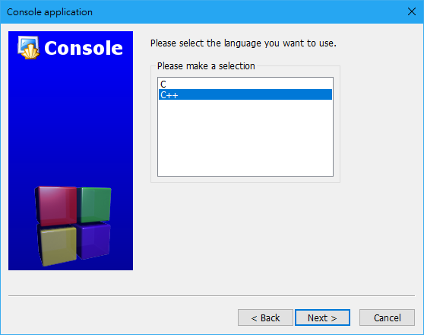
建立專案
Next > 選取 C++ > Next

Slide 5
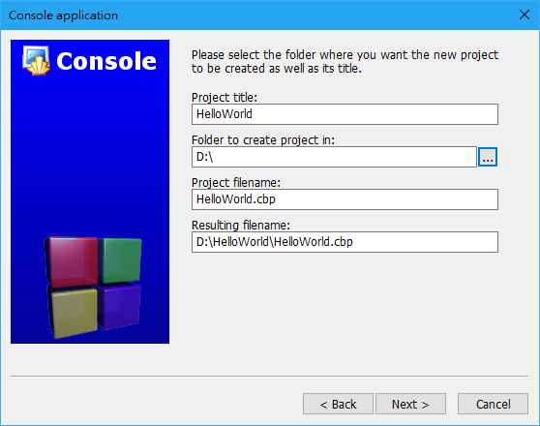
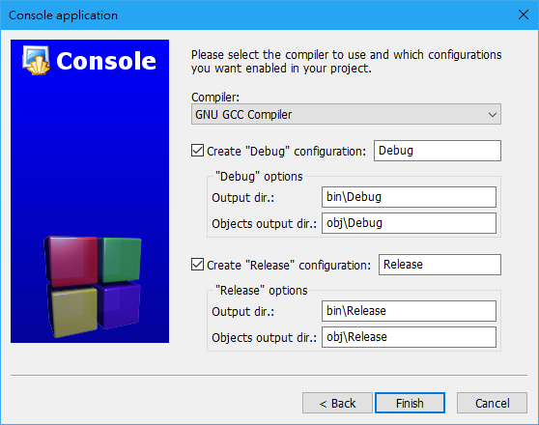
建立專案
輸入專案名字，存檔路徑。 > Next > Finish

Slide 6
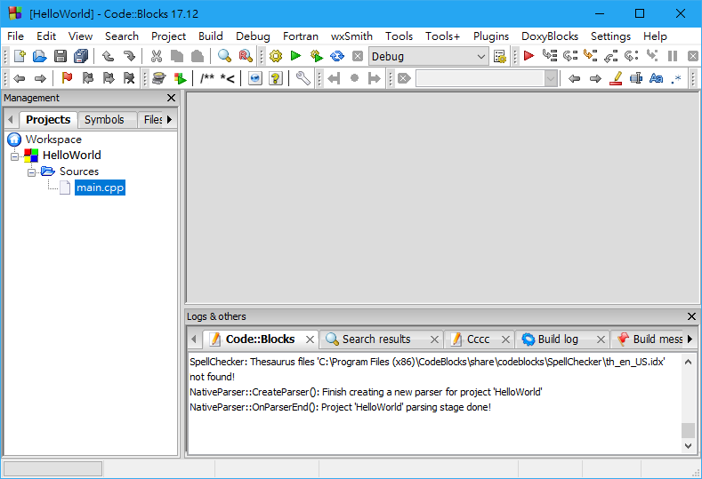
編譯程式
點選 main.cpp

Slide 7
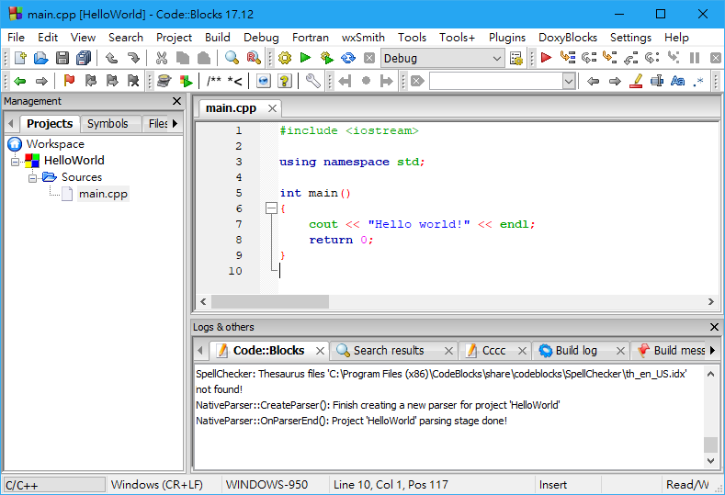
編譯程式
編譯，執行，編譯並執行，重新編譯

Slide 8
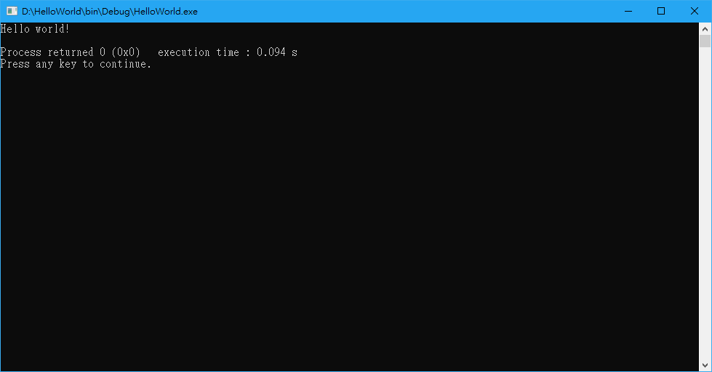
執行程式

Slide 9
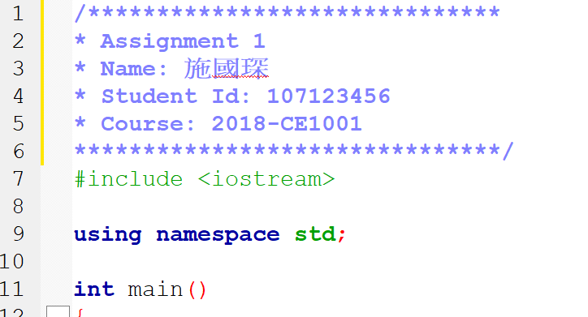
作業繳交格式及上傳
標頭註解：檔案開頭註解第幾次作業、學號、系級、和姓名等資訊 範例如

Slide 10

作業繳交格式及上傳
壓縮上傳檔案：上傳前將程式、執行結果壓縮成一個ZIP檔。 檔名必須為 【作業編號-學號.cpp】 及 【作業編號-學號.png】

Slide 11

作業繳交格式及上傳
壓縮檔之命名規則：壓縮檔名必須為 【(作業編號)-(學號).zip】 如：

